Slide 1

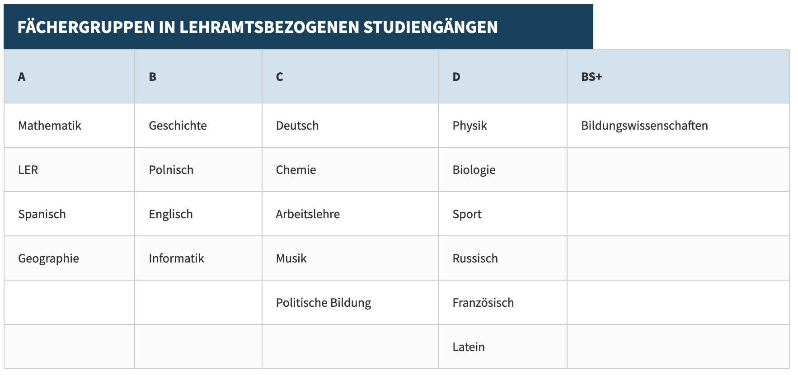
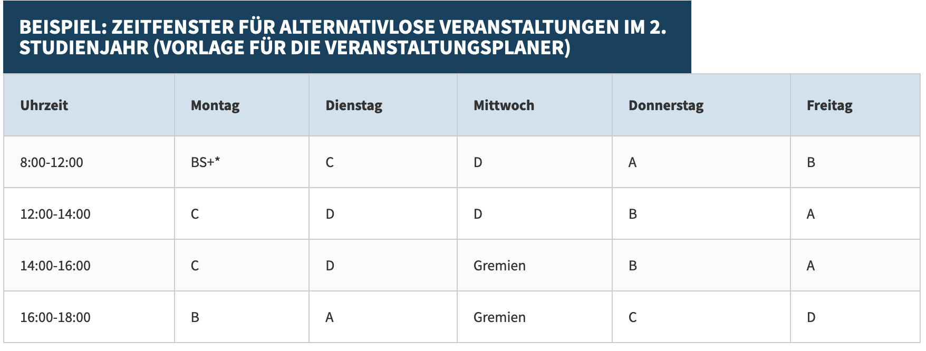

TimeEdit
Seit 2010
17.000 Studierende an Institution
5.400 Studierende profitieren
Alternativlose Pflichtveranstaltungen
Ansprechpartner*innen:
Dr. Anna Nowak

Slide 2
Logo der Institution
Name des Modells/ Verfahrens
Seit XXXX genutzt
XX Studierende an Institution
XX Studierende profitieren
Platz für eigene Abbildungen, Darstellungen, Erläuterungen
Sie können die Farbgebung Ihrer Folie gerne an Ihre Institution anpassen.
Ansprechpartner*innen:
Namen
Ggf. Logo des
Bereichs

